Slide 1
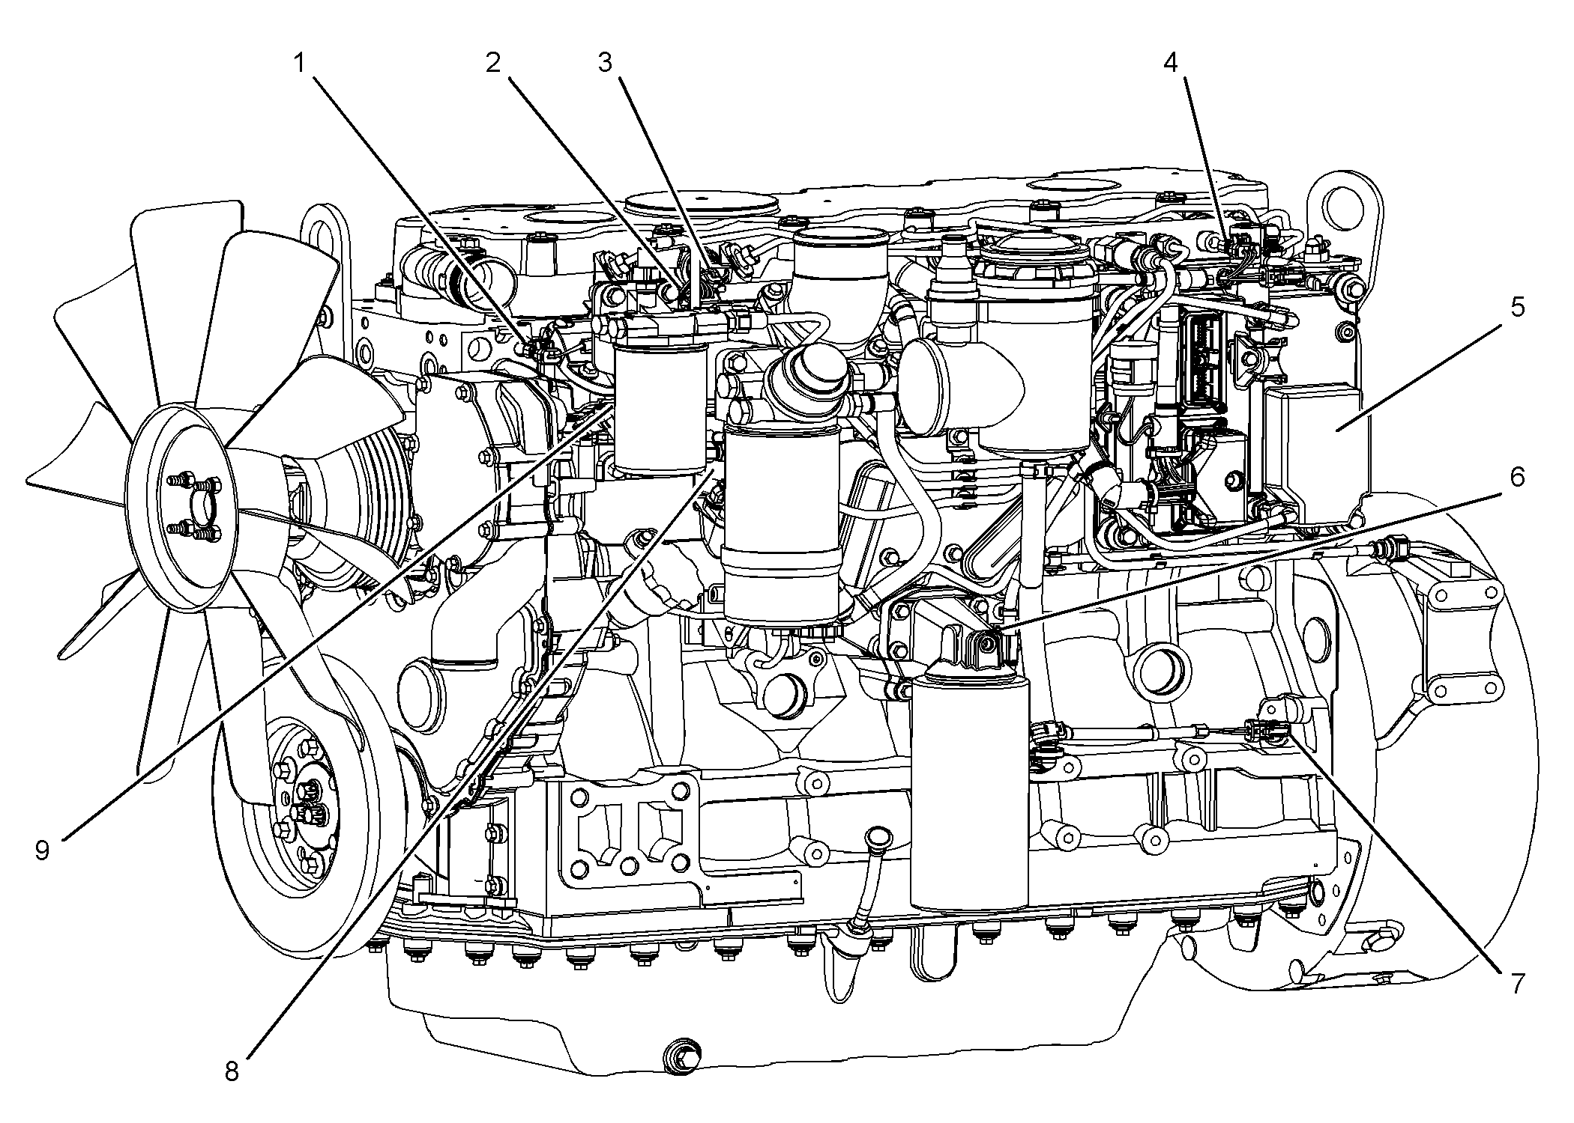
|

Slide 2
(1) Sensor de temperatura del refrigerante
(2) Sensor de temperatura del aire del múltiple de admisión
(3) Sensor de presión del múltiple de admisión
(4) Sensor de presión del riel de combustible
(5) Módulo de Control Electrónico (ECM) (6) Sensor de presión de aceite
(7) Sensor primario de velocidad / Sincronización
(8) Sensor secundario de velocidad/ sincronización
(9) Solenoide de la bomba del riel de combustible

